Slide 1

hatásfokozó adjuvánsok
dr. Bohus Péter

Slide 2

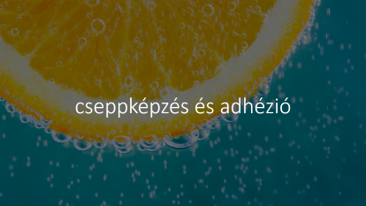
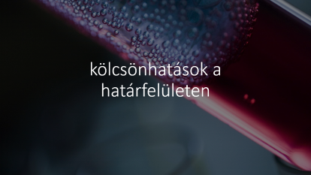
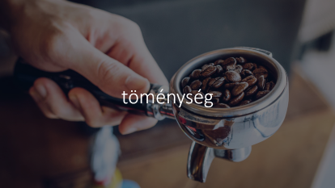
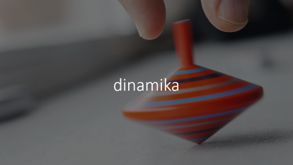
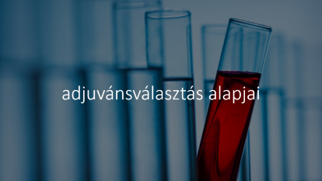

hatásfokozó adjuvánsok

Slide 3

adjuvánsválasztás alapjai

Slide 4
döntő faktorok
az agrárkemikália hatóanyaga és a formatípus szerepe
határfelületen bekövetkező változások, folyamatok
az uptake aktiválásának tényezői
Notes:
1) built-in: a hatóanyagot tartalmazó formuláció tartalmazza az adjuvánst
2) tank-mix adjuváns

Slide 5
fontos adjuváns típusok
felületaktív anyagok
tenzid és polimer keverékei
olajok
polimerek
Notes:
Felületaktív anyagok (sok komponensű keverékek általában)
Polimerek
Tenzid és polimer keverékei
Olajok (nönényi és ásványi eredetű, formulázott apoláros folyadékok)

Slide 6
adjuvánsok alkalmazása
built-in
tank-mix
Notes:
1) built-in: a hatóanyagot tartalmazó formuláció tartalmazza az adjuvánst
2) tank-mix adjuváns

Slide 7
adjuváns megválasztása függ
a hatóanyag vízoldható vagy oldhatatlan oldhatóság, megoszlási hányados (log P)
megoszlás oktanol és víz fázisban
nagyobb log P a hatóanyag nagyobb lipofilitását fejezi ki
hatásmód
szisztemikus vagy nem-szisztemikus
szelektív vagy nem szelektív
formatípus
Notes:
1) built-in: a hatóanyagot tartalmazó formuláció tartalmazza az adjuvánst
2) tank-mix adjuváns

Slide 8
a formuláció optimalizálása
milyen tényezők/folyamatok szabják meg, hogy a hatóanyag dózis hányad része jut el a hatáskifejtés helyszínére
spray deposition
wetting
spreading
adhesion
retention
uptake aktiválása: tenzid hozzáadásával
speciális kölcsönhatások a tenzid, a hatóanyag és cél-szervezet (target species) között
Notes:
1) built-in: a hatóanyagot tartalmazó formuláció tartalmazza az adjuvánst
2) tank-mix adjuváns

Slide 9
tenzidek mint adjuvánsok
a tenzidek a legfontosabb adjuvánsok
esetenként polimerek még hozzáadunk: tapadásfokozó (sticker) és elsodrodás gátló (anti-drift)
Notes:
1) built-in: a hatóanyagot tartalmazó formuláció tartalmazza az adjuvánst
2) tank-mix adjuváns

Slide 10
tenzid molekulák orientált elhelyezkedése a határfelületen
a tenzid molekulák orientáltan helyezkednek el a határfelületen
a tenzid molekula hidrofób része a hidrofób fázis felé orientálódik
az orientált felhalmozódás eredménye a felületi, illetve határfelületi feszültség csökkenése
Notes:
1) built-in: a hatóanyagot tartalmazó formuláció tartalmazza az adjuvánst
2) tank-mix adjuváns

Slide 11
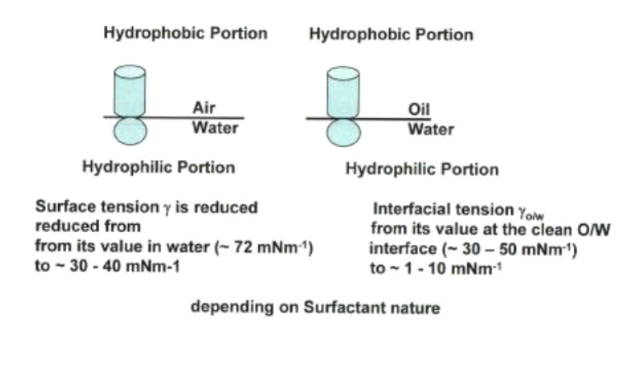
Kétféle határfelület: víz/levegő, víz/olaj

Slide 12
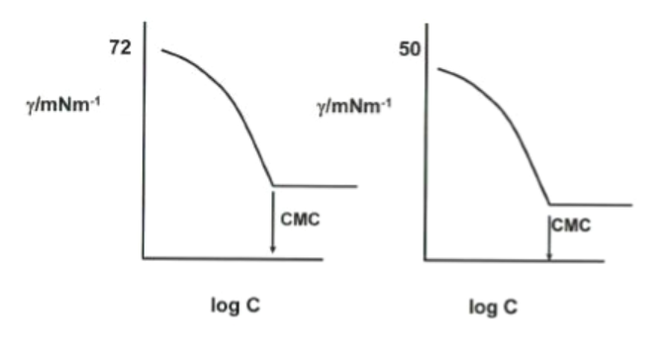
Tenzid koncentráció függvényében változik a feszültség

Slide 13
Micella képződés és micella-alak
A CMC felett micellák képződnek, amelyek alacsony koncentráció esetén alapvetően gömbalakúak
Ag aggregációs szám alacsony koncentráció esetén 50-100 monomert jelent
A micellaképződés dinamikus
Körülményektől függően (hőmérséklet,só koncentráció, tenzid szerkezeti felépitése ) más alakú micellák is létejönnek a tenzidkoncetráció függvényében
Notes:
A CMC felett micellák képződnek, amelyek alacsony koncentráció esetén alapvetően gömbalakúak
Ag aggregációs szám alacsony koncentráció esetén 50-100 monomert jelent
A micellaképződés dinamikus
Körülményektől függően (hőmérséklet,só koncentráció, tenzid szerkezeti felépitése ) más alakú micellák is létejönnek a tenzidkoncetráció függvényében

Slide 14
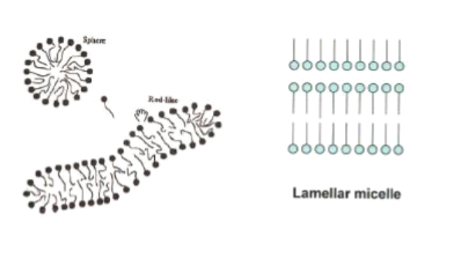
Micella alakok

Slide 15
Micellák mérete és alakja
Gömb-alakú micellák
1) ionos tenzidek esetén a micella sugara közel egyenlő a monomer alkil-láncának hosszúságával (small head groups jelentéktelen)
2) nem-ionos etoxilátumok esetében a micella sugarat meghatározza az alkillánc hossza és az etoxilálási fok
3) az aggregációs szám általában 50-100 monomer
4) ionos micellák esetében az ellen-ionok a micella felszinéhez kötődnek
5) a micella „belseje” liquid-like
Notes:
Gömb-alakú micellák
1) ionos tenzidek esetén a micella sugara közel egyenlő a monomer alkil-láncának hosszúságával (small head groups jelentéktelen)
2) nem-ionos etoxilátumok esetében a micella sugarat meghatározza az alkillánc hossza és az etoxilálási fok
3) az aggregációs szám általában 50-100 monomer
4) ionos micellák esetében az ellen-ionok a micella felszinéhez kötődnek
5) a micella „belseje” liquid-like

Slide 16
Rúd alakú micellák
Fényszórási eredmények megmagyarázásához nem volt elégséges a gömb micella
A fényszórás mértéke, jellege függ a szögtől: aszimmetrikus alakzattal lehetett magyarázatot adni
Notes:
Fényszórási eredmények megmagyarázásához nem volt elégséges a gömb micella
A fényszórás mértéke, jellege függ a szögtől: aszimmetrikus alakzattal lehetett magyarázatot adni

Slide 17
Lemezes micellák
A moleula szerkezetétől függően kailakulhatnak lemezes (lamellar) szerkezetek: bilayer-ek, „sheets”-ek
Röntgenezéssel megmérték a lamelláris szerkezetek dimenzióit.
Notes:
A moleula szerkezetétől függően kailakulhatnak lemezes (lamellar) szerkezetek: bilayer-ek, „sheets”-ek
Röntgenezéssel megmérték a lamelláris szerkezetek dimenzióit.

Slide 18
cmc függése a tenzid szerkezettől
1) azonos alkilláncok esetén a nem-ionos cmc-je mintegy 2 nagyságrenddel kisebb mint az ionosé
2) alkillánc hosszabbodásával csökken a cmc
3) azonos alkilláncú etoxilátumok esetében EO tartalom növelése növeli a cmc-t
Notes:
1) azonos alkilláncok esetén a nem-ionos cmc-je mintegy 2 nagyságrenddel kisebb mint az ionosé
2) alkillánc hosszabbodásával csökken a cmc
3) azonos alkilláncú etoxilátumok esetében EO tartalom növelése növeli a cmc-t

Slide 19
Szokatlan tulajdonságok
A micellák jelenléte következtében a tenzid oldatok szokatlan tulajdonságokat mutatnak cmc felett:
Konstans ozmotikus nyomás
Közel állandó felületi feszültség
Moláris vezetőképesség csökken
Zavarosság gyorsan növekszik
Notes:
A micellák jelenléte következtében a tenzid oldatok szokatlan tulajdonságokat mutatnak cmc felett:
Konstans ozmotikus nyomás
Közel állandó felületi feszültség
Moláris vezetőképesség csökken
Zavarosság gyorsan növekszik

Slide 20
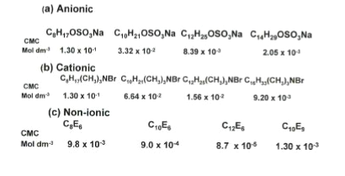
néhány tenzid CMC-je
Notes:
1) built-in: a hatóanyagot tartalmazó formuláció tartalmazza az adjuvánst
2) tank-mix adjuváns

Slide 21
Néhány tenzid cmc-je

Slide 22
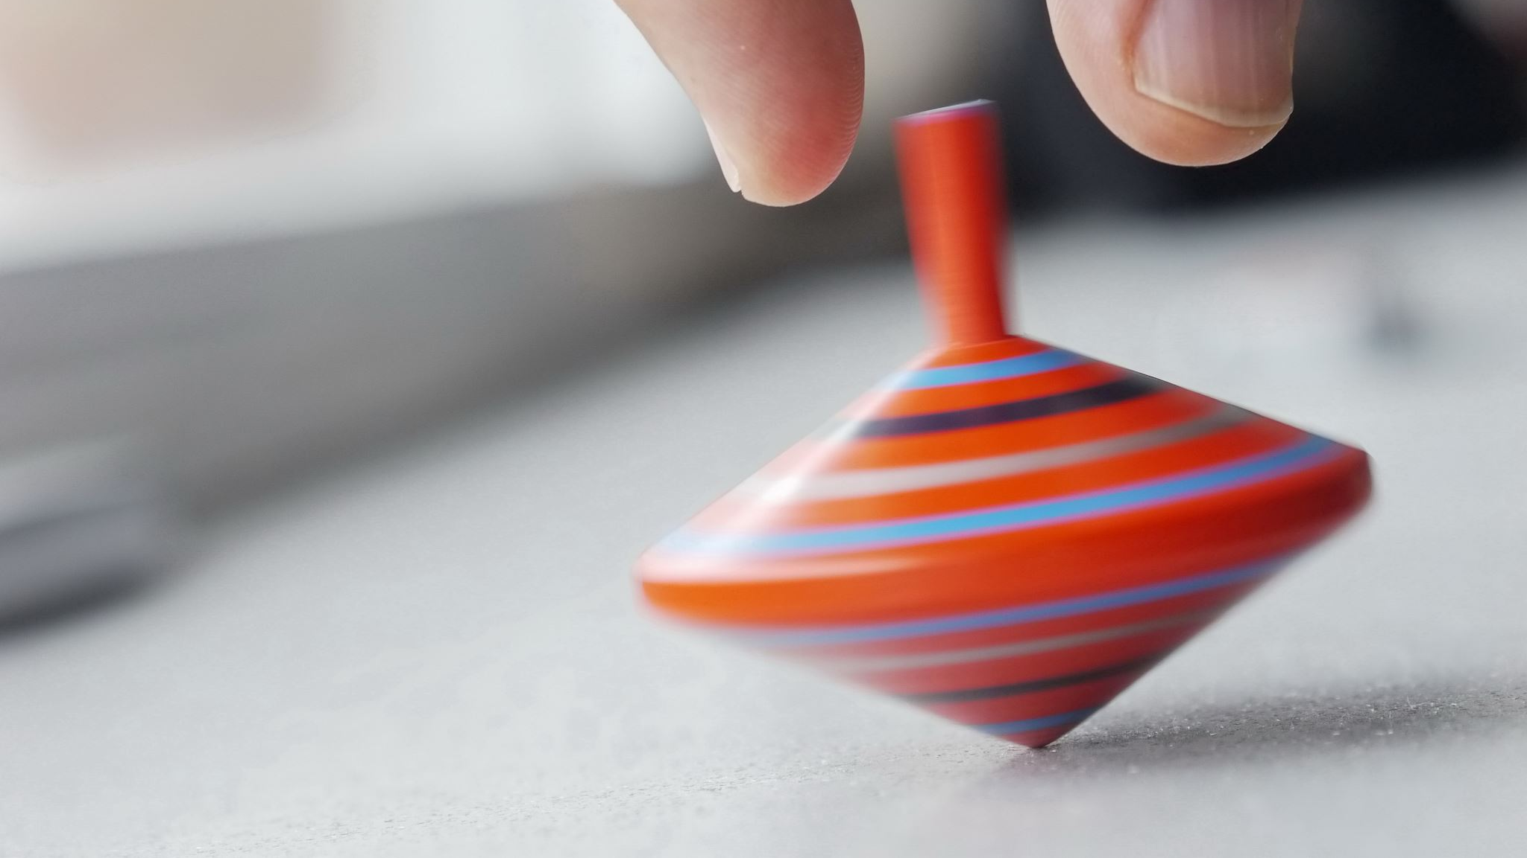
dinamika

Slide 23

Tenzid adszorpció sebessége, mértéke
FICK első törvénye alapján
Ahol Γ felületi többlet: felületegységre eső tenzid mennyiség mólban,Θ: felületi boritottság mértéke (százalékos mutató),NA Avogadro szám, D diffuziós koefficiens, C tenzid koncentráció, t idő, δ diffuziós réteg vastagság
Notes:
Ahol Γ felületi többlet: felületegységre eső tenzid mennyiség mólban,Θ: felületi boritottság mértéke (százalékos mutató),NA Avogadro szám, D diffuziós koefficiens, C tenzid koncentráció, t idő, δ diffuziós réteg vastagság

Slide 24

Tenzid adszorpció sebessége
D és C növekedésével ez adszorpció sebessége, mértéke növekszik
A D forditottan arányos a tenzid molekula sugarával, molekula tömegével
Mindezt a Stokes-Einstein egyenlet írja le
Rövidebb molekula hatásosabb a dinamikus felületi feszültség csökkentésében
Azonban az egyensúlyi felületi feszültség csökken az alkil-lánc hosszának növekedésével
Kompromisszumra van szükség
Notes:
D és C növekedésével ez adszorpció sebessége, mértéke növekszik
A D forditottan arányos a tenzid molekula sugarával, molekula tömegével
Mindezt a Stokes-Einstein egyenlet írja le
Rövidebb molekula hatásosabb a dinamikus felületi feszültség csökkentésében
Azonban az egyensúlyi felületi feszültség csökken az alkil-lánc hosszának növekedésével
Kompromisszumra van szükség

Slide 25
„ideális”tenzid
A legtöbb esetben olyan tenzidet választanak, amelynél az alkillánc
C12
Alacsony KRAFFT hőmérséklet szükséges ahhoz, hogy jól, gyorsan oldódjon a tenzid
Fontos a micella-képződés dinamikája: a monomer szüklsges mennyiségét meghatározza
A gyors adszorpció érdekében növelni kell a a monomer koncentrációt amely függ a tenzid molekula HLB értékétől
Magas HLB (magas cmc-ével) hasznos a dinamika miatt
Notes:
A legtöbb esetben olyan tenzidet választanak, amelynél az alkillánc
C12
Alacsony KRAFFT hőmérséklet szükséges ahhoz, hogy jól, gyorsan oldódjon a tenzid
Fontos a micella-képződés dinamikája: a monomer szüklsges mennyiségét meghatározza
A gyors adszorpció érdekében növelni kell a a monomer koncentrációt amely függ a tenzid molekula HLB értékétől
Magas HLB (magas cmc-ével) hasznos a dinamika miatt

Slide 26
Cseppképzés és adhézió
A cseptek kialakulása a permetlé szorófejeken keresztüli áthaladása pillanatszerű: milliszecundum időigény
A kezelt felülethez történő csepp-adhéziót, a felület nedvesedését a dinamikus kontakt szög írja le, azaz végsősoron a felülethez történő adszorbeálódás sebessége, mértéke
Cmc koncentráció felett a rendelkezésre álló monomer mennyiségét megszabja a micella képződés relaxációs ideje és annak felbomlási, megszünési ideje
Notes:
A cseptek kialakulása a permetlé szorófejeken keresztüli áthaladása pillanatszerű: milliszecundum időigény
A kezelt felülethez történő csepp-adhéziót, a felület nedvesedését a dinamikus kontakt szög írja le, azaz végsősoron a felülethez történő adszorbeálódás sebessége, mértéke
Cmc koncentráció felett a rendelkezésre álló monomer mennyiségét megszabja a micella képződés relaxációs ideje és annak felbomlási, megszünési ideje

Slide 27

micella dinamika
A micella képződés és megszűnés dinamikus egyensúlyi folyamat
Molukulák (vagy ionoon) lépnek ki a micellából illetve lépnek be a micellába
Notes:
A micella képződés és megszűnés dinamikus egyensúlyi folyamat
Molukulák (vagy ionoon) lépnek ki a micellából illetve lépnek be a micellába

Slide 28

Relaxációs folyamatok
2 relaxációs folyamat különböztethető meg:
rövid: 10⁻⁸ – 10⁻³ a monomer élettartama a micellában
2)hosszú: 10⁻³ – 1 sec a micella monomerekre történő disszociációja
Notes:
2 relaxációs folyamat különböztethető meg:
rövid: 10⁻⁸ – 10⁻³ a monomer élettartama a micellában
2)hosszú: 10⁻³ – 1 sec a micella monomerekre történő disszociációja

Slide 29
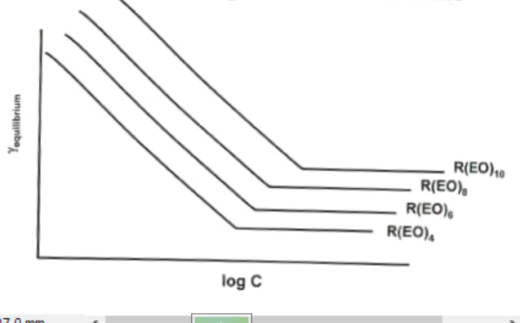
Etoxilátumok cmc-je alacsony (általánosan preferáltak)

Slide 30
Dinamikus felületi feszültség etoxilátumoknál – magyarázat
A gyakorlatban megfigyelték, hogy a dinamikus felületi feszültség gyakran kisebb magasabb etoxilálási fok mellett.
Nagyobb EO >> nagyobb cmc
Anomália magyarázata: kisebb micellákat képeznek: aggregációs szám, asszociációs fok kisebb mint rövidebb EO lán esetén
Emiatt a micella élettartama kisebb
Igy magyarázható, hogy miért lehet alacsonyabb a dinamikus felületi feszültség hosszabb EO lánc esetén (ugyanazon koncentrációknál mérve)
Notes:
A gyakorlatban megfigyelték, hogy a dinamikus felületi feszültség gyakran kisebb magasabb etoxilálási fok mellett.
Nagyobb EO >> nagyobb cmc
Anomália magyarázata: kisebb micellákat képeznek: aggregációs szám, asszociációs fok kisebb mint rövidebb EO lán esetén
Emiatt a micella élettartama kisebb
Igy magyarázható, hogy miért lehet alacsonyabb a dinamikus felületi feszültség hosszabb EO lánc esetén (ugyanazon koncentrációknál mérve)

Slide 31
Dinamikus felületi feszültség anionosoknál
1) ugyanazon ionos csoportot tartalmazók esetében a micella élettartama csökken a hidrofób alkilánc hosszának csökkentésekor
2) az alkil-lánc elágazása fontos szerephez jut a micella élettartamának alakulásában
Notes:
1) ugyanazon ionos csoportot tartalmazók esetében a micella élettartama csökken a hidrofób alkilánc hosszának csökkentésekor
2) az alkil-lánc elágazása fontos szerephez jut a micella élettartamának alakulásában

Slide 32
A micella méret
Nemcsak a micella élettartama fontos, hanem a mérete is
Nagyobb micella méret jobb szolubilizáló képességet jelent
Notes:
Nemcsak a micella élettartama fontos, hanem a mérete is
Nagyobb micella méret jobb szolubilizáló képességet jelent

Slide 33

töménység

Slide 34
Magas tenzid koncentráció a permetcseppben
A felületen levő permetcsepp párolgás következtében betöményedik tenzidre nézve is
Magas tenzid koncentráció esetén különböző folyékony kristályos fázisok képződnek: hexagonális, köbös, lamelláris
Notes:
A felületen levő permetcsepp párolgás következtében betöményedik tenzidre nézve is
Magas tenzid koncentráció esetén különböző folyékony kristályos fázisok képződnek: hexagonális, köbös, lamelláris

Slide 35
Folyékony kristályoknak fontos szerepe
a deposit (lerakódás) kialakulásában, az esőállóságban (tartósság) és a hatóanyag szolubilizációjában
A szolubilizácó a hatóanyag molekuláinak aktiv transzportjában fontos,
ez a transzport a sisztemikus hatású hatóanyagoknál alapvető
Notes:
a deposit (lerakódás) kialakulásában, az esőállóságban (tartósság) és a hatóanyag szolubilizációjában
A szolubilizácó a hatóanyag molekuláinak aktiv transzportjában fontos,
ez a transzport a sisztemikus hatású hatóanyagoknál alapvető

Slide 36
Folyadékkristályok
Fluid megjelenés
Rendszerint magas viszkozitás
Röntgen vizsgálatok szerint rendezettebb szerkezetűek mint a közönséges folyadékok
Reologiailag viszkoelasztikusak
Notes:
Fluid megjelenés
Rendszerint magas viszkozitás
Röntgen vizsgálatok szerint rendezettebb szerkezetűek mint a közönséges folyadékok
Reologiailag viszkoelasztikusak

Slide 37
Foyladékkristályos fázisok
1)hexagonális fázis
2) Micellaris (Cubic) fázis
3) Lamelláris fázis
Notes:
1)hexagonális fázis
2) Micellaris (Cubic) fázis
3) Lamelláris fázis

Slide 38
Hajtóerők a folyadékkristályok képződésében
Kritikus csomag paraméter (crtical packing paraméter) használata az aggregált szerkezet alakjának becsléséhez
Gömb alakú micellát alkossa n darab monomer
Micella térfogata: 4/3 π r³= n v ahol v egy molekula térfogata
Mcella felszine: 4πr²= n a₀ ahol a₀ a hidrofiil fej keresztmetszete
Notes:
Kritikus csomag paraméter (crtical packing paraméter) használata az aggregált szerkezet alakjának becsléséhez
Gömb alakú micellát alkossa n darab monomer
Micella térfogata: 4/3 π r³= n v ahol v egy molekula térfogata
Mcella felszine: 4πr²= n a₀ ahol a₀ a hidrofiil fej keresztmetszete

Slide 39
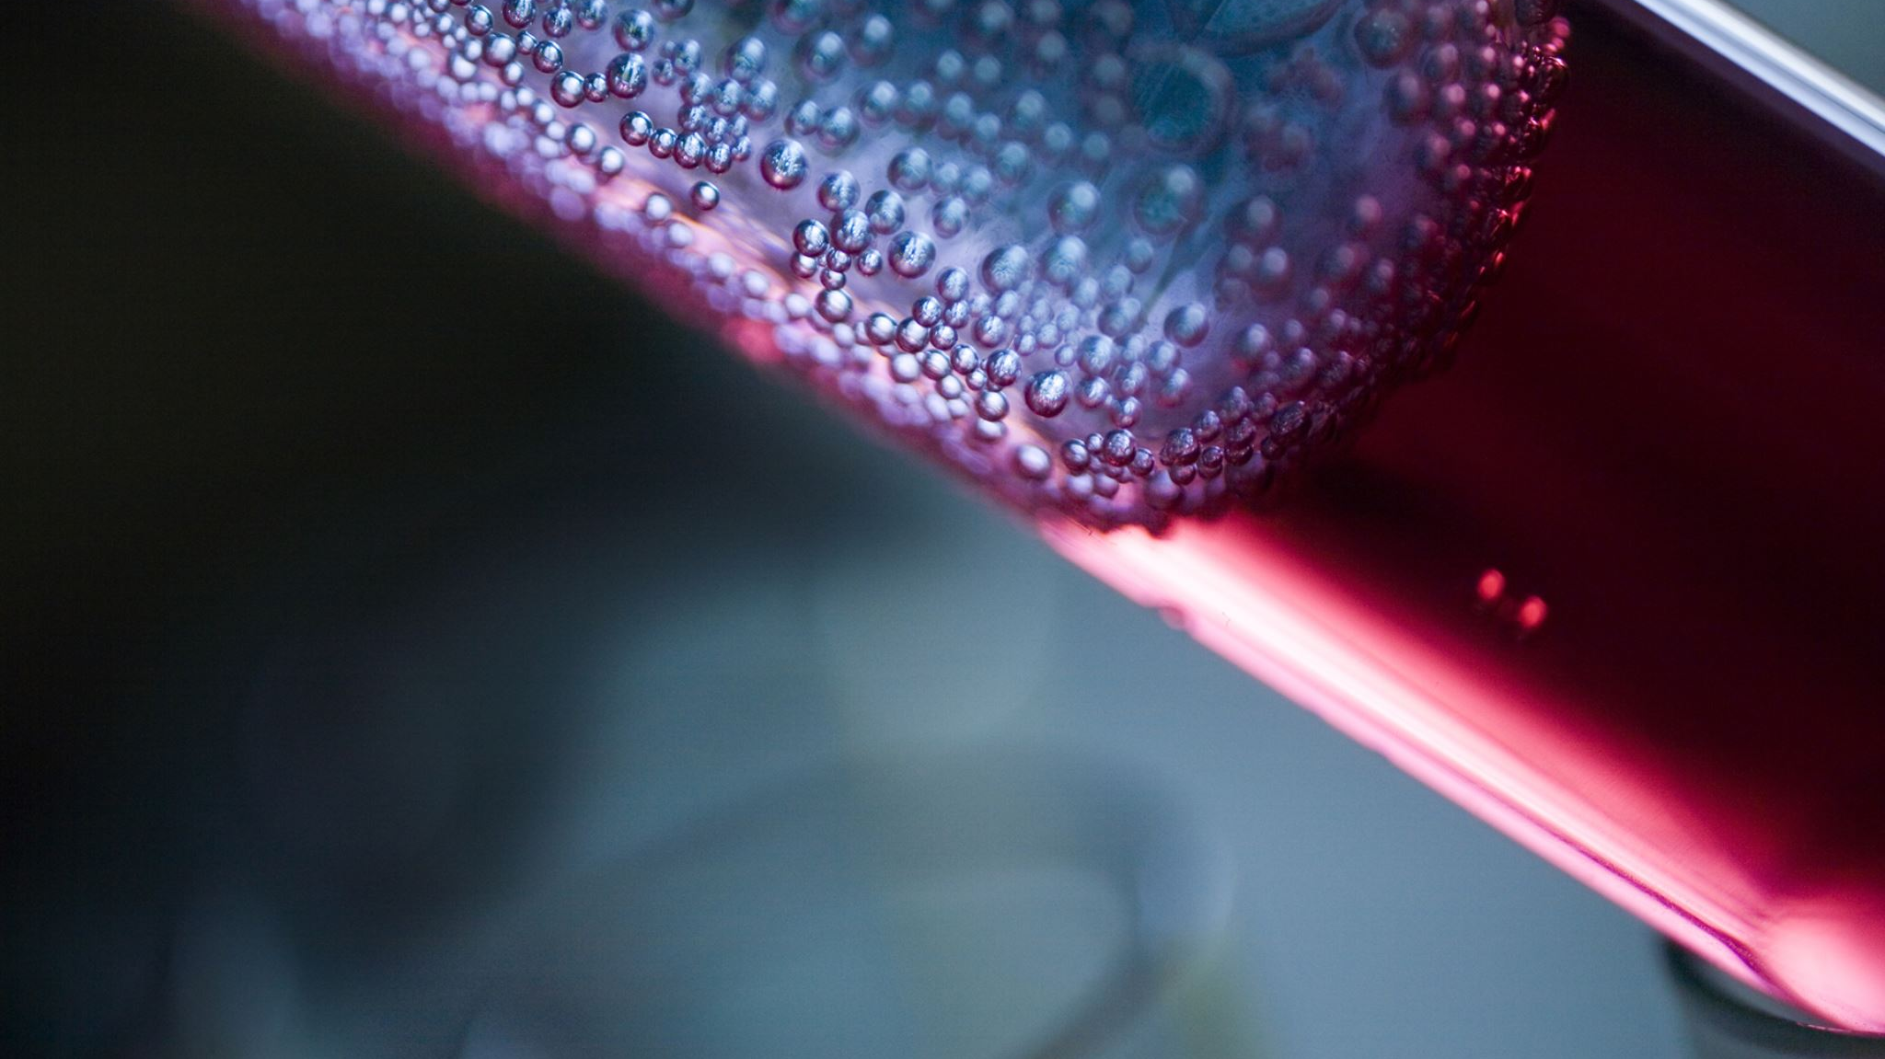
kölcsönhatások a határfelületen

Slide 40
Határfelületek
A szorófejes cseppképzés esetén 2 határfelület játszik fő szerepetazok kialakulásában illetve sorsában
Permetlé/levegő határfelület
Cseppecske/levél határfelület
2 felületi feszültség: oldat/levegő felületi feszültség és szilárd/folyadék határfelületi feszültség >> kontakt szög mérés
Mindként feszültséget dinamikus feltéttelek mellett kell vizsgálni.
A tenzid tipusú adjuvánsok mindkettőt befolyásolják
Notes:
A szorófejes cseppképzés esetén 2 határfelület játszik fő szerepetazok kialakulásában illetve sorsában
Permetlé/levegő határfelület
Cseppecske/levél határfelület
2 felületi feszültség: oldat/levegő felületi feszültség és szilárd/folyadék határfelületi feszültség >> kontakt szög mérés
Mindként feszültséget dinamikus feltéttelek mellett kell vizsgálni.
A tenzid tipusú adjuvánsok mindkettőt befolyásolják

Slide 41
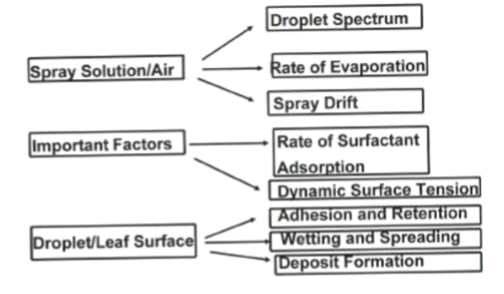
Kölcsönhatások sematikus bemutatása

Slide 42
Cseppképzési idő
A szorófej nyilásán keresztül haladó permetlére erő hat: hidrosztatikus nyomás
Ha a cseppképzés ideje nagy (> 1 perc) a csepp térfogata függ a felületi feszültségtől, a permetlé viszkozitásától és a nyilás dimenzióitól de gyakorlatilag független az időtől
Ez az alapja a kapillárisos felületi feszültség mérésnek
Ha az időtartam rövid (<1 perc): a csepp térfogat összetett módon függ a képződési időtől
Notes:
A szorófej nyilásán keresztül haladó permetlére erő hat: hidrosztatikus nyomás
Ha a cseppképzés ideje nagy (> 1 perc) a csepp térfogata függ a felületi feszültségtől, a permetlé viszkozitásától és a nyilás dimenzióitól de gyakorlatilag független az időtől
Ez az alapja a kapillárisos felületi feszültség mérésnek
Ha az időtartam rövid (<1 perc): a csepp térfogat összetett módon függ a képződési időtől

Slide 43
Rövid idejű cseppképzés
Amikor nagyon gyorsan halad át a folyadék a szórófej nyílásán
A folyadék-áram(JET) felbomlik cseppekre a felületi erők hatására amikor kilép a szorófejből
A csepp felületi energiája kisebb mint a kevésbé szimmetrikus alakzaté (például henger)
Notes:
Amikor nagyon gyorsan halad át a folyadék a szórófej nyílásán
A folyadék-áram(JET) felbomlik cseppekre a felületi erők hatására amikor kilép a szorófejből
A csepp felületi energiája kisebb mint a kevésbé szimmetrikus alakzaté (például henger)

Slide 44
Csepphalmaz polidiszperz: cseppspektrum
Amikor a henger hossza (L) meghaladja a kerületét (2πr), akkor felbomlik cseppekre
Nagyon hosszú henger ( 9/2)*π r³ térfogatú cseppekre osztódik
Két nem egyenlő méretű gömb összefelülete kisebb mint két egyenlő méretű azonos össztérfogat esetén: ezért polidiszperz csepphalmaz kialakulása a valószínű
Notes:
Amikor a henger hossza (L) meghaladja a kerületét (2πr), akkor felbomlik cseppekre
Nagyon hosszú henger ( 9/2)*π r³ térfogatú cseppekre osztódik
Két nem egyenlő méretű gömb összefelülete kisebb mint két egyenlő méretű azonos össztérfogat esetén: ezért polidiszperz csepphalmaz kialakulása a valószínű

Slide 45
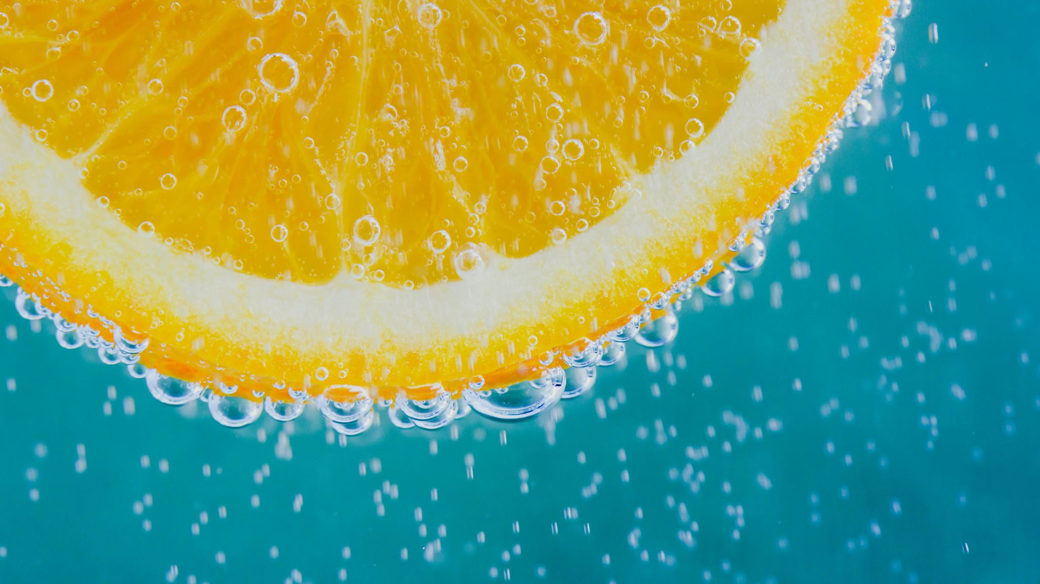
cseppképzés és adhézió

Slide 46
Tenzidek és polimerek hatása a cseppspektrumra
A cseppspektrum „szabályozása” fontos:
A megfelelő adhézió biztosításáért
A megfelelő retencióért
Az elsodródás megelőzéséért
Tenzidekkel és polimerekkel szabályozhatjuk a cseppspektrumot
Notes:
A cseppspektrum „szabályozása” fontos:
A megfelelő adhézió biztosításáért
A megfelelő retencióért
Az elsodródás megelőzéséért
Tenzidekkel és polimerekkel szabályozhatjuk a cseppspektrumot

Slide 47
Tenziddel a csepméretért
A tenzid csökkenti a felületi feszültséget
Ez kisebb cseppek kialakulását lehetővé teszi
A cseppátmerő egyenesen arányos a folyadék felületi feszültségével
A cseppképzés nagyon gyors: ezért dinamikus effektusokat kell figyelembe venni (tenzid molekulák adszorpciójának és diffuziójának sebessége)
Notes:
A tenzid csökkenti a felületi feszültséget
Ez kisebb cseppek kialakulását lehetővé teszi
A cseppátmerő egyenesen arányos a folyadék felületi feszültségével
A cseppképzés nagyon gyors: ezért dinamikus effektusokat kell figyelembe venni (tenzid molekulák adszorpciójának és diffuziójának sebessége)

Slide 48
Micellák szerepe
Nem egyszerűen csak a molekulaméret (monomer) (diffuziós koefficiens) hanem a micellák élettartama az oldatban is jelentős szerepel bír.
Rövidebb élettartam a monomerek gyorsabb rendelkezésre állását jelenti ez pedig a felületi feszültség gyorsabb csökkenéséhez vezet
Notes:
Nem egyszerűen csak a molekulaméret (monomer) (diffuziós koefficiens) hanem a micellák élettartama az oldatban is jelentős szerepel bír.
Rövidebb élettartam a monomerek gyorsabb rendelkezésre állását jelenti ez pedig a felületi feszültség gyorsabb csökkenéséhez vezet

Slide 49
Micella hatás
Magasabb cmc-jű (nagyobb HLB-jű) tenzid hatásosabb lehet a felületi
Feszültség csökkentésében mint az alacsonyabb cmc-jű
Ha a tenzid réteg képződésének (adszorpciójának) ideje hosszabb mint a folyadék cseppekre történő felbomlásának ideje, akkor a külön hozzáadott tenzid kis hatással bir a cseppspektrumra
A tenzid molekula gyorsabb adszorpciója nagyobb hatáásal befolyásolja spektrumot
Finomabb cseppspektrumhoz megfelelően alacsony dinamikus felületi feszültség kell
Notes:
Magasabb cmc-jű (nagyobb HLB-jű) tenzid hatásosabb lehet a felületi
Feszültség csökkentésében mint az alacsonyabb cmc-jű
Ha a tenzid réteg képződésének (adszorpciójának) ideje hosszabb mint a folyadék cseppekre történő felbomlásának ideje, akkor a külön hozzáadott tenzid kis hatással bir a cseppspektrumra
A tenzid molekula gyorsabb adszorpciója nagyobb hatáásal befolyásolja spektrumot
Finomabb cseppspektrumhoz megfelelően alacsony dinamikus felületi feszültség kell

Slide 50
Dinamikus felületi feszültség, gyors jet képződése
Meghatározható maximum buboréknyomás módszerrel
Gyors jet(sugár) esetén a szituáció nagyon komplex, összetett lehet
A tenzid molekulák gyors adszorpciója nélkülözhetetlen különösen a a fuvókábó(szorófejből) kilépő gyors folyadéksugarak esetén
A molekuláknak gyorsan szét kell oszlaniuk, terülniük a sugár még burkolatlan részein
. Ez a MARANGONI effektus egy formája)
Notes:
Meghatározható maximum buboréknyomás módszerrel
Gyors jet (sugár)esetén a szituáció nagyon komplex, összetett lehet
A tenzid molekulák gyors adszorpciója nélkülözhetetlen különösen a a fuvókábó(szorófejből) kilépő gyors folyadéksugarak esetén
A molekuláknak gyorsan szét kell oszlaniuk, terülniük a sugár még burkolatlan részein
. Ez a MARANGONI effektus egy formája)

Slide 51
Marangoni hatás: felületi feszültség változása áramlást, mozgást idéz elő
https://commons.wikimedia.org/w/index.php?title=File%3AMarangoni_effect_experimental_demonstration.ogv

Slide 52
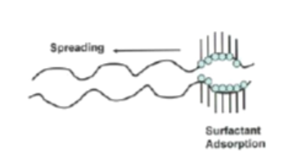
Tenzid molekulák „szétterülése” egy gyors folyadéksugaron Sematikus ábrázolás

Slide 53
Polimerek hatása
A magas molekulatömegű polimerek elsodrodást gátló hatással rendelkeznek
A vízoldható magas molekulatömegű polimerek nagyobb cseppek képződésének kedveznek
Ok: viszkozitás gyors növekedése amint a polimer koncentráció elegendően nagy ahhoz ,hogy a polimer láncok elkezdjenek átfedésbe kerülni: ez egy kritikus polimer koncentráció
Notes:
A magas molekulatömegű polimerek elsodrodást gátló hatással rendelkeznek
A vízoldható magas molekulatömegű polimerek nagyobb cseppek képződésének kedveznek
Ok: viszkozitás gyors növekedése amint a polimer koncentráció elegendően nagy ahhoz ,hogy a polimer láncok elkezdjenek átfedésbe kerülni: ez egy kritikus polimer koncentráció

Slide 54
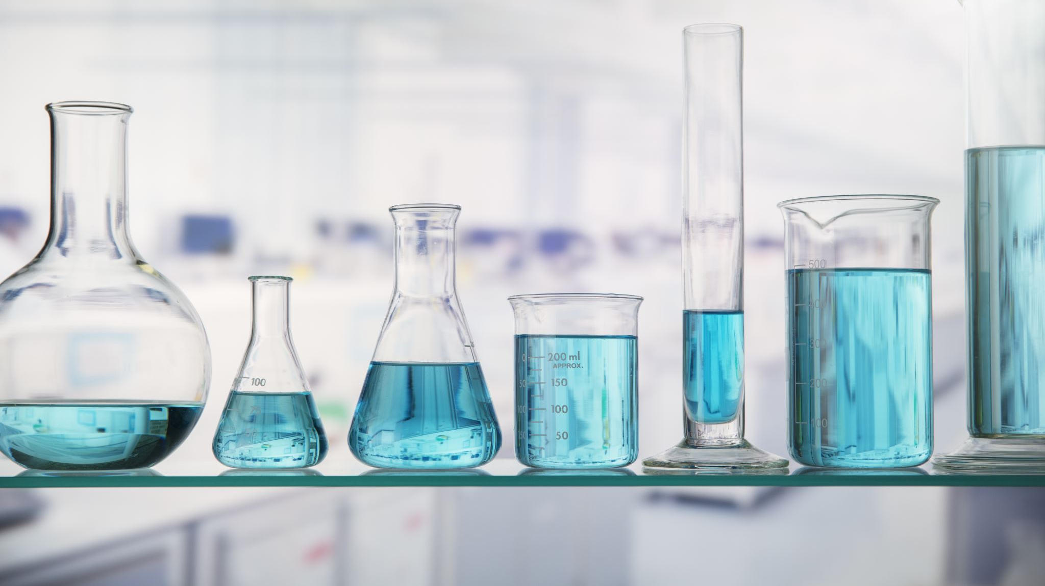
adjuváns példák

